Slide 1

Grado
K
Pre-evaluación Trimestre 2
Comprensión auditiva
Instrucciones del maestro
Lectura
12 Preguntas de Selección múltiple
Investigación
2 Respuesta construida (preguntas de 2 puntos)
Escritura
0 Escrito breve
0 Escribir para revisar
1 Composición completa (como parte de una
Tarea de rendimiento opcional)
Escritura con lenguaje integrado
como parte de la Tarea de Rendimiento
Lenguaje/Vocabulario
Editar/Clarificar
Pasos secuenciales hacia el dominio del Estándar
Tarea de rendimiento al nivel de grado.

Slide 2
Grado
K
Trimestre dos Pre-evaluación
Lectura: Texto literario
Objetivos |  | Estándares | DOK
4 | Razonamiento y evaluación | RL.K.6 | 3-4
5 | Análisis dentro o entre textos | RL.K.6, RL.K.7 | 3-4
6 | Estructuras/Características del texto | RL.K.5 | 2-3
Lectura: Texto informativo
Objetivos |  | Estándares | DOK
4 | Razonamiento y evaluación | RI.K.6 | 3-4
5 | Análisis dentro o entre textos | RI.K.7 | 2-3
6 | Estructuras/Características del texto | Rl.K.5, RI.K.7 | 2
Nota: Pueden haber más estándares por objetivo. Sólo se listaron los estándares evaluados.
Escrito informativo y Lenguaje
Objetivos |  | Estándares | DOK
Tarea de rendimiento opcional
4 | Composición completa informativa | W.K-2a, W.K-2b, W.K-2c, W.K-3b, W.K-4, W.K-5, W.K-8, W.K-9 | 4

Slide 3

Todas las evaluaciones ELA de primaria fueron revisadas y actualizadas en junio del año 2015 por los siguientes excelentes y dedicados maestros de K-6^{to} de HSD.
Deborah Alvarado Lincoln Street | Ko Kagawa Minter Bridge
Linda Benson West Union | Jamie Lentz Mooberry
Anne Berg Eastwood | Sandra Maines Quatama
Aliceson Brandt Eastwood | Gina McLain TOSA
Sharon Carlson Minter Bridge | Teresa Portinga Patterson
Deborah Deplanche Patterson | Judy Ramer Consultant
Alicia Glasscock Imlay | Sara Retzlaff McKinney
Sonja Grabel Patterson | Jami Rider Free Orchard
Megan Harding Orenco | Kelly Rooke Free Orchard
Renae Iversen TOSA | Angela Walsh Witch Hazel
Ginger Jay Witch Hazel
Las actividades para la tarea de rendimiento en las clases de K − 6 fueron escritas por : Jamie Lentz, Gina McLain, Hayley Heider, Anna Wooley, Gretchen Erlandsen, Deborah Deplanche, Connie Briceno, Judy Ramer, Carrie Ellis, Sandra Maines, Renae Iversen, Anne Berg, Aliceson Brandt and Ko Kagawa.
Gracias a todos los que participaron en la traducción de esta evaluación, bajo la coordinación de Z. Rosa.

Slide 4
Nota:
En kínder los estudiantes generalmente no están leyendo. Lea los cuentos a los estudiantes y haga las preguntas como Comprensión auditiva. La mayoría de los estudiantes deben poder ser capaces de señalar las ilustraciones y contestar las preguntas, con ayuda e ideas. Por favor, SÍ explique al estudiante lo que muestra cada ilustración, si éste no está claro sobre la misma. La sección literaria puede ser evaluada en un momento diferente a la sección informativa.
La Comprensión auditiva prepara al estudiante para el tipo de preguntas que son de más alto nivel (a diferencia del texto descifrable que no conduce a un cuestionamiento de alto nivel).
Instrucciones para kínder:
Los maestros necesitarán:
1. Sección de Instrucciones para el maestro
Texto literario e informativo. Lea cada cuento 2-3 veces a su clase. Discuta el cuento para que los estudiantes estén claros sobre el lenguaje y los términos de vocabulario.
Para evaluar a los estudiantes
3. 1-2 copias del cuento literario e informativo
4. 1-2 copias de la página con imágenes para responder a las preguntas
Los estudiantes necesitarán:
Una copia de la evaluación del estudiante
Ésta incluye:
a. Hoja de registro del estudiante (para que el maestro marque las respuestas) b. Hojas para la contestación de la Respuesta construida
c. Hoja de cotejo del estudiante (opcional)

Slide 5
Pre-evaluación y Progresiones de aprendizaje
Las pre-evaluaciones son particularmente únicas.
Ellas miden el progreso hacia un estándar.
Diferentes a los CFAs (Common Formative Assessments) que miden el dominio del estándar, las pre-evaluaciones son más como un panorama de las fortalezas y las deficiencias del estudiante, que miden las destrezas y conceptos que este necesita a lo largo del camino para poder alcanzar el dominio del estándar.
¿Qué hay de una post evaluación? No existe una post-evaluación estandarizada.
La verdadera medida de cómo los estudiantes están trabajando a lo largo del camino, se evalúa en el salón de clases durante la instrucción y la evaluación formativa. Por esta razón los CFAs no se llaman post evaluaciones. Los CFAs miden el objetivo final, o el dominio del estándar. Sin embargo, sin las pre-evaluaciones, ¿cómo sabríamos en qué enfocar nuestra instrucción a través de cada trimestre?
Progresiones de aprendizaje: son el conjunto pronosticado de destrezas necesarias para poder completar la demanda de la tarea requerida de cada estándar. Las progresiones de aprendizaje fueron alineadas a la matriz Hess Cognitive Rigor Matrix.
Las pre-evaluaciones miden el dominio del estudiante que se indican en los recuadros morados (puntos de ajuste). Estos puntos son tareas que nos permiten ajustar la instrucción basado en el rendimiento. Por ejemplo, si un estudiante tiene dificultades en el primer punto de ajuste en color morado (DOK-1, Cf), el maestro tendrá que regresar a las tareas previas al DOK-1 Cf y desarrollar estratégicamente la instrucción para cerrar la brecha, moviéndose continuamente hacia adelante hasta el final de la progresión de aprendizaje.
Hay una lista de cotejo de las Progresiones de aprendizaje en lectura para cada estándar en cada grado, que se puede utilizar para monitorear el progreso. Está disponible en:
http://sresource.homestead.com/Grade-2.html
Comienzo del trimestre
Al final del trimestre
Ejemplo de una Progresión de aprendizaje para RL.2.1
Las pre-evaluaciones miden los puntos de ajuste que aparecen en morado
CFA
RL.2.2.1 evaluación del estándar a nivel de grado
Después de haber dado la pre-evaluación, las progresiones de aprendizaje proporcionan tareas de evaluación por debajo y cerca del nivel del grado a través de cada trimestre.
Durante el trimestre
DOK 1 - Ka | DOK - Kc | DOK 1 - Cd | DOK 1 - Cf | DOK 2 - Ch | DOK 2 - Ck | DOK 2 -Cl | Dominio del estándar
Recuerda quién, qué, dónde, cuándo, porqué y cómo, sobre un cuento leído y discutido en clases | Usa y define el Lenguaje académico estándar: quién, qué, dónde, cuándo, porqué y cómo ; preguntar, contestar/ responder, preguntas, detalles clave | Relaciona los siguientes términos: quién con los personajes; dónde y cuándo con el escenario/ ambiente y qué y cómo con la secuencia de eventos. | Relaciona los siguientes términos: quién con los personajes; dónde y cuándo con el escenario/ ambiente y qué y cómo con la secuencia de eventos. | Desarrollo de concepto Los estudiantes entienden que los detalles clave ayudan a decir: quién, qué, dónde, cuándo, porqué y cómo | Usa detalles clave para identificar quién, qué, dónde, cuándo, porqué y cómo, sobre un cuento no leído en clase. | Encuentra información usando detalles clave para contestar preguntas específicas sobre un cuento nuevo. | RL.2.1 Hacen y contestan preguntas tales como: quién, qué, dónde, cuándo, por qué y cómo, para demostrar la comprensión de los detalles clave de un texto.

Slide 6
Trimestre uno: Progresión de aprendizaje de Lectura de Texto Literario
En esta pre-evaluación se evalúan las casillas indicadas y resaltadas antes del estándar. El estándar como tal se evalúa en el CFA (Common Formative Assessment) al final de cada trimestre.
DOK 1 - Ka | DOK1 - Kc | DOK 1 - Cd | DOK 1- Cf | DOK 2 - Ch | DOK 2 - Cl | DOK 2 - APn | Standard
Localiza diferentes tipos de textos comunes que han sido leídos y discutidos en clase. | Define y es capaz de utilizar Lenguaje académico estándar: textos, tipos, libros de cuentos, poemas, etc... | Usa el término correcto para referirse a diferentes tipos de textos (libro de cuento, poema, cuento de hada, etc...). | Contesta preguntas sobre detalles o elementos literarios en varios tipos de textos. SELECCIÓN MÚLTIPLE | Desarrollo de concepto Entiende que hay diferentes tipos de textos (poemas, cuentos de fábulas, cuentos tradicionales (leyendas), y/o mitos). | Es capaz de identificar y localizar características que son específicas de los diferentes tipos de textos. SELECCIÓN MÚLTIPLE | Es capaz de utilizar tipos de textos (características) para localizar información específica. SELECCIÓN MÚLTIPLE | RL.K.5 Reconocen los tipos más comunes de textos (por ejemplo: cuentos, poemas).
DOK 1- Ka | DOK 1 - Kc | DOK 1 - Cf | DOK 2 - Ch | DOK 2 - Cl | Standard
Dice nuevamente el nombre del autor o ilustrador de un texto leído y discutido en clase. | Define y es capaz de utilizar Lenguaje académico estándar: autor, ilustrador, cuento, rol (papel), decir/contar y nombrar. | Contesta preguntas que requieren explicar cuál es el papel o rol del autor y del ilustrador en un cuento. SELECCIÓN MÚLTIPLE | Desarrollo de concepto Explica quién es el autor y su rol/papel. Explica quién es el ilustrador y su rol/papel. | Localiza información de una ilustración o dentro del texto para contestar preguntas sobre el texto. RESPUESTA CONSTRUIDA | RL.K.6 Con sugerencias y apoyo, nombran al autor e ilustrador de un cuento y definen el papel que desempeña cada uno en el relato del cuento.
DOK 1 - Ka | DOK 1 - Kc | DOK – 1 Cf | DOK – 2 Ch | DOK 2 - Ch | DOK 2 – C l Standard
Localiza ilustraciones en un cuento leído y discutido en clase. Recuerda los puntos específicos en un cuento leído y discutido en clase. | Define y es capaz de utilizar Lenguaje académico estándar: describe, relación entre, parece, ilustración, cuento, momento, parte de un cuento y representa. | Contesta preguntas que requieren que el estudiante describa partes específicas del cuento que tiene ilustraciones (señala y muestra). SELECCIÓN MÚLTIPLE | El estudiante entiende que las ilustraciones hablan sobre partes específicas de un cuento. | Explica qué está sucediendo en el cuento, al observar las ilustraciones. Especifica qué ilustraciones muestran detalles sobre momentos específicos en un cuento. SELECCIÓN MÚLTIPLE | RL.K.7 Con sugerencias y apoyo, describen la relación entre las ilustraciones y el cuento en donde aparecen (por ejemplo: qué momento de un cuento representa la ilustración).

Slide 7
Trimestre uno: Progresión de aprendizaje de Lectura de Texto Informativo
En esta pre-evaluación se evalúan las casillas indicadas y resaltadas antes del estándar. El estándar como tal se evalúa en el CFA (Common Formative Assessment) al final de cada trimestre.
DOK 1 - Ka | DOK 1 - Kc | DOK 1 - Cf | Standard
Localiza la cubierta (portada), contraportada y la página de título de un libro que ha sido demostrado en clase (para cada concepto). SELECCIÓN MÚLTIPLE | Define y es capaz de utilizar el Lenguaje académico estándar: cubierta (portada), contraportada y página de título. | Contesta preguntas que requieren que el estudiante mire la cubierta (portada), la contraportada, la página de título y otras páginas específicas en un libro. RESPUESTA CONSTRUIDA | RI.K.5 Identifican la portada, contraportada y la página del título de un libro.
DOK 1- Ka | DOK 1 - Kc | DOK 1 - Cf | DOK 2 - Ch | DOK 2 - Cl |  | Standard
Dice nuevamente el nombre del autor o ilustrador de un texto leído y discutido en clase. | Define y es capaz de utilizar el Lenguaje académico estándar: autor, ilustrador, cuento, rol (papel), decir/contar y nombrar. | Contesta preguntas que requieren explicar cuál es el papel o rol del autor y del ilustrador en un cuento. SELECCIÓN MÚLTIPLE | Desarrollo de concepto Explica quién es el autor y su rol/papel. Explica quién es el ilustrador y su rol/papel. | Localiza información o ideas presentadas en el texto por el ilustrador. SELECCIÓN MÚLTIPLE | Localiza información o ideas presentadas en el texto por el autor. | RI.K.6 Nombran al autor e ilustrador de un texto y definen el papel de cada uno en la presentación de ideas o información en un texto.
DOK 1 - Ka | DOK 1 - Kc | DOK – 1 Cf | DOK 2 - Ch | DOK 2 - APn | DOK 3 - Cu | Standard
Localiza ilustraciones en un texto. Recuerda los puntos específicos en un texto. Localiza personas, lugares o cosas específicas en un texto. | Define y es capaz de utilizar Lenguaje académico estándar: ilustración, representa, rol/papel, describe, relación entre, persona, lugar, cosa, idea, texto, parece y parte de un texto. | Contesta preguntas sobre una persona, lugar, cosa o idea, refiriéndose a las ilustraciones en un texto. SELECCIÓN MÚLTIPLE | Desarrollo de concepto Entiende que las ilustraciones representan las partes del texto para ayudar a describir una persona, lugar, cosa o idea. | Usa información de la ilustración para explicar e interpretar más los detalles de un texto (persona, lugar, cosa o idea). SELECCIÓN MÚLTIPLE | Usando evidencia o pruebas de un texto, explica la relación entre las ilustraciones y la parte leída de un cuento (esto es, el cuento dice____ y las ilustraciones me dicen que___). RESPUESTA CONSTRUIDA | RI.K.7 Con sugerencias y apoyo, describen la relación entre las ilustraciones y el texto en el cual aparecen (por ejemplo: qué persona, lugar, cosa o idea en el texto, representa una ilustración).

Slide 8
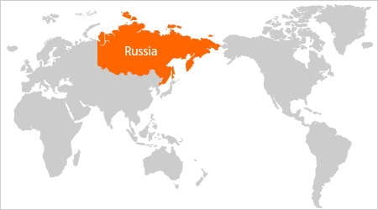
El cumpleaños ruso de Julia
(considerado una ficción literaria realista)
En nuestro salón de clases nosotros celebramos los cumpleaños.
Hoy es el cumpleaños de Julia. Ella tiene seis años.
Julia nació en los Estados Unidos, pero los padres de Julia nacieron en Rusia. Rusia está muy lejos de los Estados Unidos. Los padres de Julia le pidieron ayuda a nuestra maestra para celebrarle a Julia un cumpleaños ruso.
USA

Slide 9

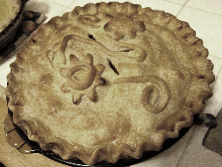
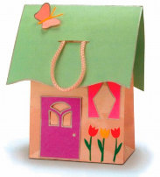
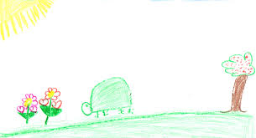
En Rusia, los niños reciben un regalo en la escuela. Para celebrar el cumpleaños de un estudiante en Rusia, la maestra regala lápices o libros. Los estudiantes obsequian un pequeño regalo hecho a mano.
En lugar de un pastel de cumpleaños, los niños rusos reciben una tarta (pie) de cumpleaños con un saludo marcado o escrito en la cubierta de la tarta.
Todos los niños en nuestra clase hicieron un regalo hecho a mano para Julia, así como lo hacen en Rusia. Yo le hice un dibujo. Juana le hizo un lazo con cintas y ¡José le hizo una casa de papel!

Slide 10
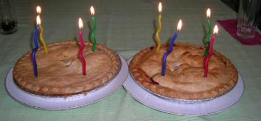
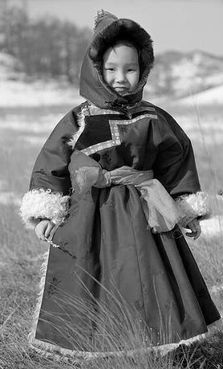
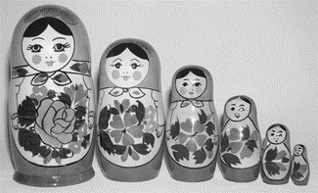
Cuando los padres de Julia vinieron a nuestro salón de clases, todos le cantamos la canción de Cumpleaños. Julia sopló las velas colocadas en la tarta rusa. Luego, nuestra maestra le dio a Julia dos lápices nuevos. A Julia le encantaron los regalos que todos le hicimos con nuestras propias manos.
Los padres de Julia nos mostraron una foto de Julia con su ropa rusa. Luego ellos le dieron un juego de muñecas rusas. Cada muñeca encajaba justo dentro de la próxima muñeca más grande hasta que todas estaban en el interior.
¡Los cumpleaños rusos son geniales!

Slide 11
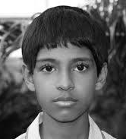
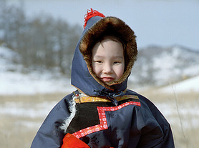
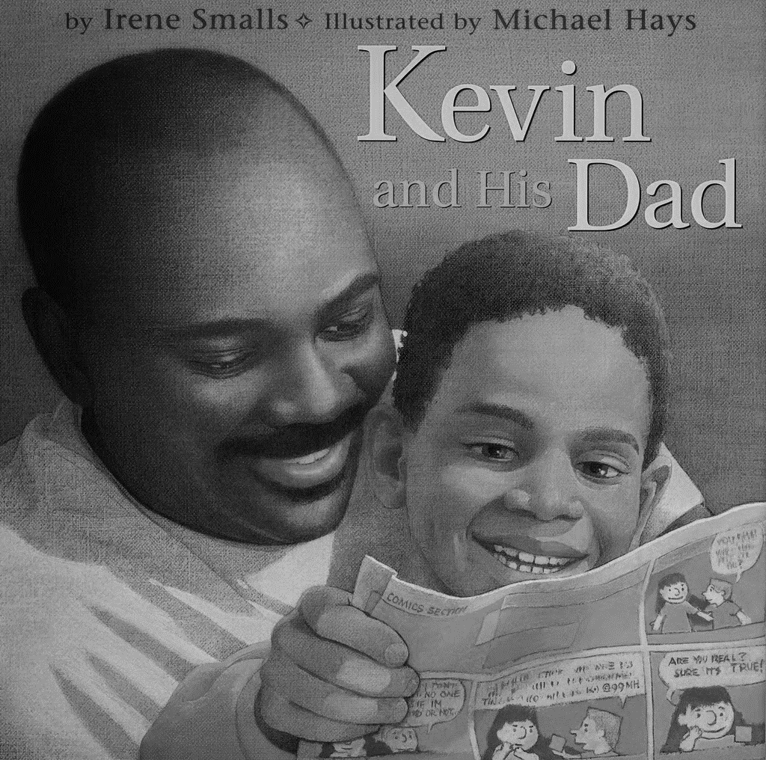


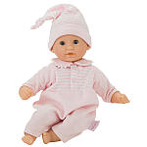
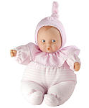

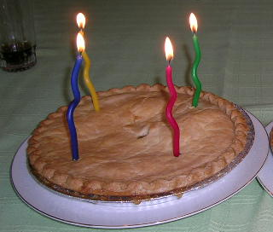
Imágenes para las preguntas de Selección múltiple…
Texto Literario: El cumpleaños ruso de Julia
1.
2.
3.
4. Este es el cuento de El cumpleaños ruso de Julia. ¿Qué parte muestra lo que hizo el autor?
5.
6. ¿Qué dice el cuento acerca de las muñecas rusas?

Slide 12
Una nota sobre las respuestas construidas: Las respuestas construidas no están escritas “en piedra.” No hay una manera perfecta en la que el estudiante deba responder. Busque la intención general de la pregunta y la respuesta del estudiante y siga la rúbrica a continuación tanto como sea posible. Utilice su mejor juicio. A diferencia de las preguntas de DOK-1 donde hay una respuesta correcta o incorrecta, las respuestas construidas son más difíciles de evaluar. La coherencia global de la intención del estudiante, basada en la mayor parte de sus respuestas, puede servirle de guía.
Pre-evaluación Trimestre 2: Clave para la Respuesta construida
Pasaje literario: El cumpleaños ruso de Julia
RI K.6: Cuéntanos cómo es una fiesta de cumpleaños rusa.
¿Qué aprendiste del cuento y las fotos?
Constructed Response Research Rubrics Target 2
Locate, Select, Interpret and Integrate Information.
Rúbricas para la Respuesta construida de investigación- Objetivo 2
Localizar, seleccionar, interpretar e integrar información
La respuesta da suficiente evidencia de la habilidad para localizar y seleccionar información de cómo se celebra una fiesta de cumpleaños rusa. La información que apoya cómo es una fiesta de cumpleaños rusa, en palabras o imágenes, podría incluir : (1) recibir un regalo en la escuela, (2) regalos de la maestra, (3) los estudiantes dando regalos, (4) cualquier descripción de una tarta de cumpleaños.
La respuesta da suficiente evidencia de la habilidad de interpretar e integrar información para dibujar o escribir sobre cómo es una fiesta de cumpleaños rusa. La información sería una imagen o palabras cohesivas que hablen o muestren a los personajes, lo que ellos están haciendo y algunos detalles mencionados anteriormente.
2 | El estudiante dibuja o escribe acerca de una fiesta de cumpleaños rusa para incluir: 1 o más personajes Lo que los personajes están haciendo 3 o más detalles que son específicamente sobre una fiesta de cumpleaños rusa.
1 | El estudiante dibuja o escribe acerca de una fiesta de cumpleaños rusa para incluir: Al menos 1 personaje. 1-2 detalles que son específicamente sobre una fiesta de cumpleaños rusa.
0 | Lo que el estudiante dibuja o escribe puede tener: (1) un detalle acerca de la fiesta, pero no se conecta con un personaje, y puede tener otra información no relacionada con el cuento que se está estudiando
Hacia RL.K.6 DOK 2 - Cl
Localizar información en una ilustración o en el texto para contestar preguntas sobre el texto.

Slide 13
Maestros: Lean el siguiente cuento a sus estudiantes, modelando con un libro informativo de su elección a medida que lee.
Partes de un libro
Un libro tiene diferentes partes. La parte exterior de un libro se llama la cubierta.
Portada
La portada o la cubierta frontal de un libro tiene el título o el nombre del libro. La portada del libro nombra al autor y al ilustrador. El autor es la persona que escribió el libro. El ilustrador es la persona que hizo los dibujos en el libro.
Contraportada
La contraportada o cubierta posterior de un libro nos dice que es el final del libro. A veces también te dice de qué trata el libro.
Página del título
Cuando abres el libro, verás la página del título. La página del título muestra de nuevo el nombre del autor, del ilustrador y el título del libro. La página del título puede tener la casa editora que publica el libro y el año en que fue hecho. También puede tener una dedicatoria. Una dedicatoria es una manera de recordar o agradecer a alguien.

Slide 14
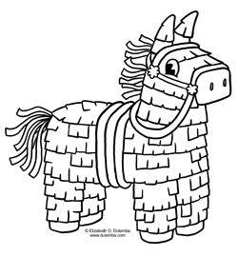
Maestros: Lean el siguiente cuento a sus estudiantes. Si desea una imagen más grande, usted puede proyectarla en la pantalla.
Una Piñata
Por: Cindy Tess
Una piñata es algo lleno de dulces. ¡Una piñata puede tener la forma de un animal, un auto o cualquier cosa!

Slide 15

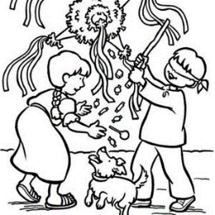
Algunos niños tienen una piñata para celebrar sus cumpleaños.
La piñata se cuelga de un lugar alto. Luego, se coloca una venda en los ojos de los niños y las niñas.
Ellos tratan de golpear la piñata con un palo o un bate. Si se golpea lo suficientemente fuerte, la piñata se rompe y los dulces caen al piso.
Rev. Control: 07/01/2015 HSD – OSP and Susan Richmond

Slide 16

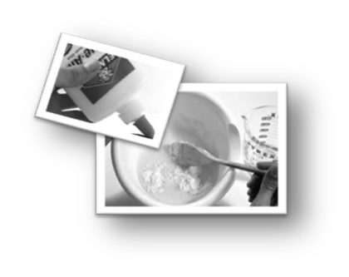
¿Sabías que puedes HACER tu propia piñata?
1
PRIMERO
Necesitas pegamento, harina, y agua. Mezcla todo junto en un recipiente. ¡Es muy pegajoso!
Rev. Control: 07/01/2015 HSD – OSP and Susan Richmond

Slide 17

2
SEGUNDO
Vas a necesitar mucho papel cortado en tiras. También vas a necesitar un globo.
Rev. Control: 07/01/2015 HSD – OSP and Susan Richmond

Slide 18
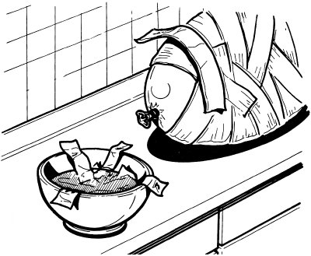
3
TERCERO
Sumerge cada tira de papel en la mezcla pegajosa. Luego, coloca las tiras de papel en el globo.
Rev. Control: 07/01/2015 HSD – OSP and Susan Richmond

Slide 19
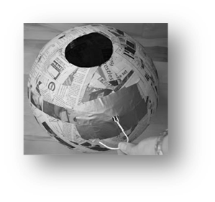
4
CUARTO
Cuando el globo esté cubierto con el papel, deja que se seque. Ahora, haz un agujero en la parte de abajo.
Rev. Control: 07/01/2015 HSD – OSP and Susan Richmond

Slide 20

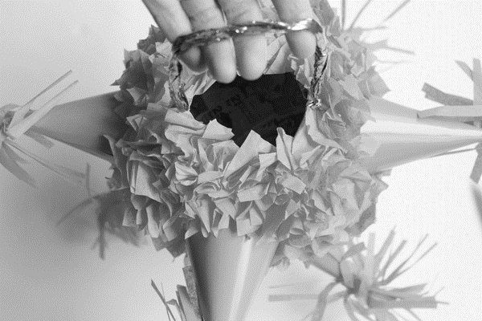
QUINTO
Cuando hayas terminado, pinta y decora tu piñata. Luego, pones dulces dentro del agujero.
Rev. Control: 07/01/2015 HSD – OSP and Susan Richmond

Slide 21


¡Ahora es el momento de pegarle a la piñata!
Rev. Control: 07/01/2015 HSD – OSP and Susan Richmond

Slide 22

Imagen para la Pregunta #9 de Selección múltiple
Pasaje informativo: Partes de un libro y Una piñata
Rev. Control: 07/01/2015 HSD – OSP and Susan Richmond

Slide 23
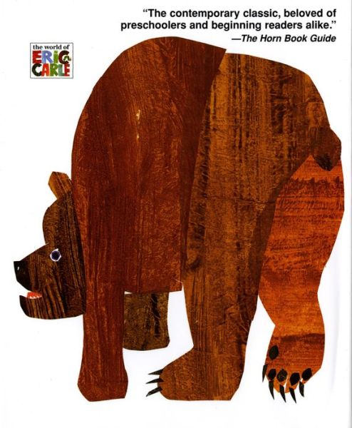
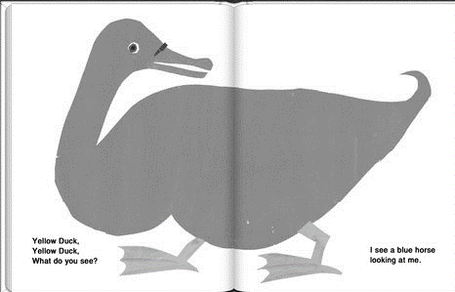



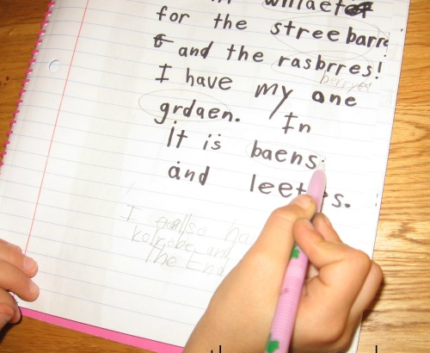
Imágenes para las preguntas de Selección múltiple…
Texto informativo: Partes de un Libro y Una Piñata
8.
9.
10.
11.
12.
13.
¿Qué hace el ilustrador para enseñarnos sobre las piñatas? Mostrar a los estudiantes el cuento: Una piñata
¿Por qué hay un agujero en esta piñata?

Slide 24
Una nota sobre las respuestas construidas: Las respuestas construidas no están escritas “en piedra.” No hay una manera perfecta en la que el estudiante deba responder. Busque la intención general de la pregunta y la respuesta del estudiante y siga la rúbrica a continuación tanto como sea posible. Utilice su mejor juicio. A diferencia de las preguntas de DOK-1 donde hay una respuesta correcta o incorrecta, las respuestas construidas son más difíciles de evaluar. La coherencia global de la intención del estudiante, basada en la mayor parte de sus respuestas, puede servirle de guía.
Pre-evaluación Trimestre 2: Clave para la Respuesta construida
Pasaje informativo: Una piñata
RI.K.7: Dibuja y escribe sobre tres cosas que aprendiste en el cuento y las ilustraciones acerca de hacer piñatas.
Rúbricas para la Respuesta Construida de investigación - Objetivo 3
evidencia de la habilidad para distinguir información relevante de la información irrelevante, como lo es distinguir un hecho de una opinión
Nota: En el texto Una Piñata – los pie de foto (información escrita) debajo de cada imagen se consideran "parte del texto." Usted puede llamar a estos pie de foto.
La respuesta : da suficiente evidencia de la habilidad de distinguir entre la información relevante de la información irrelevante, identificando específicamente cómo una imagen del texto Una Piñata, se relaciona a cómo hacer una piñata.
Esto es una conexión DOK-3 por lo que se puede necesitar apoyo para ayudar a los estudiantes a entender que las fotografías o ilustraciones dan más sentido al texto/pie de foto.
La información relevante debe venir del texto y las ilustraciones. La información relevante acerca de cómo las imágenes ayudan a entender mejor el texto/pie de foto, debe incluir la siguiente información:
2 | El estudiante dibuja y/o escribe tres detalles que están apoyados por el texto y/o las ilustraciones.
1 | El estudiante dibuja y/o escribe uno o dos detalles que están apoyados por el texto y/o las ilustraciones.
0 | El estudiante no dibuja, ni escribe detalles que están apoyados por el texto.
Hacia RI.K.7 DOK 3 - Cu
Usando evidencia o pruebas de un texto, explica la relación entre las ilustraciones y la parte de lectura de la historia

Slide 25
Tarea de Rendimiento
(¡opcional!)
Las páginas siguientes apoyan una tarea de rendimiento del estudiante.
En kínder una tarea de rendimiento es mayormente una lección de instrucción y conlleva mucho apoyo. Si usted elige hacer una tarea de rendimiento como parte de su instrucción, puede dividirla entre varios días.
Parte 1:
Una actividad para toda la clase
Relea los pasajes
Modele para la clase cómo tomar notas
2 Preguntas de investigación – pida a los estudiantes que compartan sus preguntas de comprensión en esta evaluación (estas son preguntas de investigación)
Repase cualquier vocabulario que pudiera causar dificultad a los estudiantes.
Parte 2
Tarea de rendimiento
Describe la piñata que te gustaría hacer.
¿Qué necesitas para hacer una piñata?
¿Qué harías con ella?

Slide 26
Juegos de fiestas
Tarea de rendimiento: Actividad de la clase
Esta pre-actividad para la clase sigue el diseño general de elementos contextuales, recursos, objetivos de aprendizaje, términos clave y propósito del Consorcio de Evaluciones Smarter Balanced (SBAC). [http://oaksportal.org/resources/]
La actividad fue escrita por: Jamie Lentz.
La actividad en el salón de clase introduce a los estudiantes al contexto de una tarea de rendimiento, para que no estén en desventaja al demostrar las destrezas que la tarea intenta evaluar.
Los elementos contextuales incluyen:
Un entendimiento del escenario/ambiente o de la situación en la que se sitúa la tarea.
2. Conceptos potencialmente desconocidos que están asociados al escenario/ambiente.
3. Términos clave o vocabulario que los estudiantes necesitarán entender con el fin de participar de manera significativa, y completar la tarea de rendimiento.
Con la actividad en el salón de clase también se pretende generar el interés de los estudiantes hacia una mayor exploración de la idea clave (las ideas claves). La actividad debe ser fácil de implementar con instrucciones claras.
Por favor, lea toda la actividad antes de comenzarla con los estudiantes, para asegurar que se complete con antelación cualquier preparación en el salón. A lo largo de la actividad, se permite pausar y preguntar a los estudiantes si tienen preguntas.
Recursos necesarios:
Copia a color de los materiales complementarios de la actividad de la clase (recortados)
Computadora con los videos de YouTube en la barra de tarea (task bar), listos para presentar
Metas de aprendizaje:
Los estudiantes entenderán el contexto de los conceptos clave relacionados con el tema:
se juegan juegos en las fiestas
los juegos de fiestas se pueden hacer en casa
Los estudiantes entenderán los términos clave:
Nota: Las definiciones que se proporcionan aquí son para la conveniencia de los facilitadores. Se espera que los estudiantes entiendan estos términos clave en el contexto de la tarea, no que se memoricen las definiciones.
juegos de fiestas – juegos graciosos y divertidos que se juegan con los amigos en las fiestas
colgar/colgados – colocar en la pared, o en una cuerda o cinta que baja del techo
ojos vendados – cubrir los ojos de una persona, por lo general para un juego
llenar – añadir algo completo hasta arriba (añadir agua hasta arriba del globo)
[Objetivo: El objetivo del facilitador es ayudar a los estudiantes a entender juegos que son jugados en las fiestas, y que estos pueden ser hechos en casa.]
*Los facilitadores pueden decidir si quieren mostrar materiales complementarios utilizando un proyector o un computador / Smartboard, o si quieren hacer copias y entregarlas a los estudiantes.
Rev. Control: 07/01/2015 HSD – OSP and Susan Richmond

Slide 27
Actividad: Juegos de fiestas
Preguntas de discusión:
¿Qué juegos de fiestas has jugado?
¿Alguna vez has hecho un juego para una fiesta?
¿Cómo hiciste ese juego de fiesta? ¿Qué materiales utilizaste?
El facilitador dice: − ¡Hoy vamos a hablar de juegos de fiestas! Vamos a prepararnos para la Tarea de Rendimiento de la Piñata. Los juegos de fiestas son juegos divertidos y graciosos que jugamos con nuestros amigos en las fiestas. Primero les voy a mostrar algunas fotos de diferentes juegos de fiestas.
(Muestre a los estudiantes las fotos A y B localizadas en los materiales complementarios.)
El facilitador dice: − Quiero que piensen en un juego que han jugado en una fiesta y estén listos para compartir con su compañero. (Modele para los estudiantes “la rutina de pensar”, utilizando la señal/rutina que utiliza en el salón de clases. Permita un tiempo de espera adecuado y luego dé la señal a los estudiantes para comenzar a dialogar con su compañero). − Yo he jugado….
El facilitador dice: − Ok niños y niñas, vamos a escuchar qué juegos de fiestas ustedes han jugado. ______ qué compartió tu compañero contigo? (continúe llamando estudiantes hasta que hayan compartido una variedad de juegos. Si sus estudiantes están teniendo dificultad en mencionar juegos, usted puede considerar los siguientes enlaces: Duck, Duck, Goose: https://www.youtube.com/watch?v=1G656BZsWoE 0:15-1:15; Musical Chairs: https://www.youtube.com/watch?v=bCS-H1uYfT8 0:00-1:15).
Posibles respuestas de los estudiantes (espontáneo):
poner la cola al burro
piñatas
globos con agua
sillas musicales
duck, duck, goose
pintar la cara
jugar a las escondidas
El facilitador dice: − ¿Ustedes sabían que muchos juegos de fiestas se pueden hacer en casa? Ustedes pueden llenar globos con agua en la casa. Llenar significa añadir algo hasta arriba. Llenar globos de agua significa que hay que añadirle agua al globo hasta arriba. Piensen en un juego de fiesta que hayan hecho en casa, para compartir con su compañero. Si no han hecho un juego de fiesta, ustedes pueden describir los globos con agua, como yo lo hice. (Modele para los estudiantes “la rutina de pensar”, utilizando la señal/rutina que utiliza en el salón de clases. Permita un tiempo de espera adecuado y luego dé la señal a los estudiantes para comenzar a dialogar con su pareja). − Yo he hecho…
El facilitador dice: − ¡Vamos a escuchar sobre algunos juegos de fiestas que han hecho! (Llame a algunos estudiantes para que compartan cómo hicieron su juego de fiesta.)
Rev. Control: 07/01/2015 HSD – OSP and Susan Richmond

Slide 28
Posibles respuestas de los estudiantes (espontáneo):
Colorear dibujos/carteles
Llenar globos con agua
Hacer una piñata
El facilitador dice: −Wow, escuché muchas cosas buenas. (si su clase está teniendo dificultad para compartir en parejas, tal vez puede decir, −Tal parece que necesitamos más ejemplos. Vamos a ver este video sobre cómo hacer nuestro propio juego de pescar. Vaya al enlace: https://www.youtube.com/watch?v=zNdTnAywCBI).
El facilitador dice: −Ahora vamos a hablar de los materiales. Cuando ustedes hacen un juego de fiesta, necesitarán muchas cosas diferentes. Si van a colgar algo en la pared o desde arriba, como colgar algo del techo o de un árbol, necesitarán cinta o cuerda. Aquí hay una foto de dos juegos que fueron colgados (mostrar la imagen C de los materiales complementarios). Colgar algo significa ponerlo en una pared o en una cuerda que baja del techo. (Señale la forma correspondiente de colgar algo). Piensen en los materiales que necesitarían para hacer este juego (muestre la foto D de los materiales complementarios). Comparte tus ideas con tu compañero (dé la señal y escuche las respuestas de los estudiantes). Yo necesitaría…
El facilitador dice: −Ok, vamos a ver qué necesitarían tú y tu compañero. _____, ¿ qué materiales piensan que necesitarían? (Continúe llamando estudiantes hasta que todos los materiales hayan sido mencionados; mencione a los estudiantes cualquier material que ellos hayan olvidado. Utilice este tiempo para explicar en qué consiste la expresión ojos vendados.)
Posibles respuestas de los estudiantes (espontáneo):
venda (para los ojos)
papel
burro
cola
crayones
El facilitador dice: −En su tarea de rendimiento, van a aprender más acerca de un juego de fiesta y cómo hacerlo en casa. El trabajo que hicieron con su compañero hoy, debe ayudarlos a prepararse para la investigación y para lo que van a escribir en la tarea de rendimiento.
Nota: El facilitador debe recopilar notas de los estudiantes en esta actividad.
Rev. Control: 07/01/2015 HSD – OSP and Susan Richmond

Slide 29
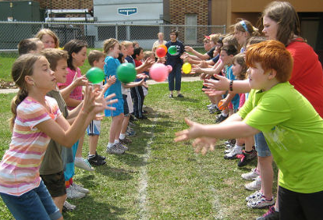
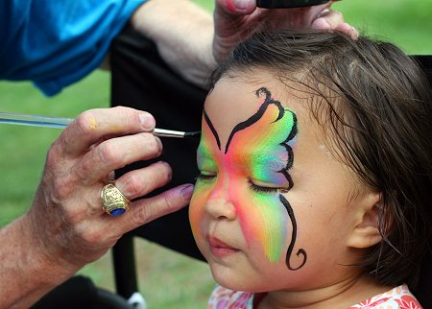
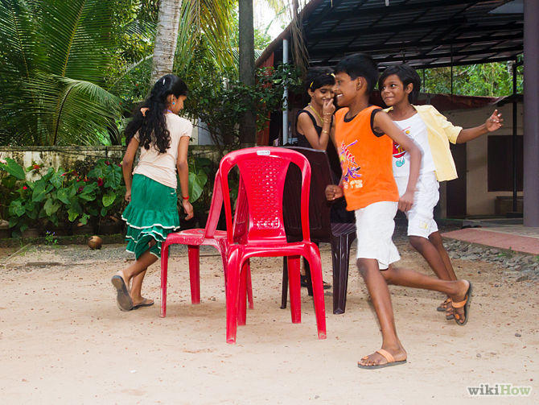
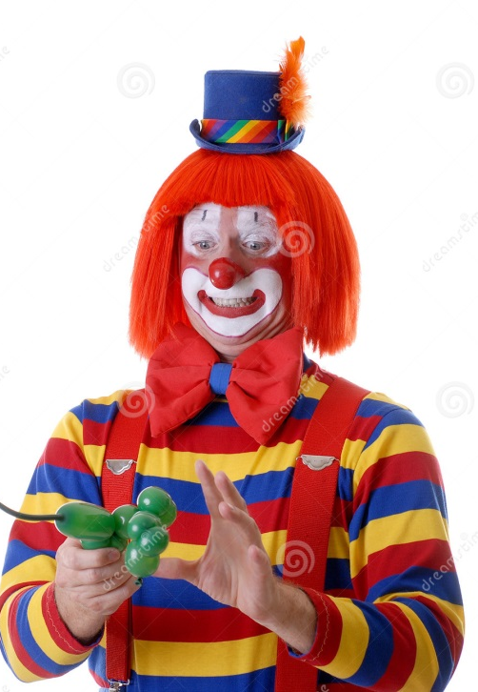
Material Complementario
Foto A
Foto B

Slide 30
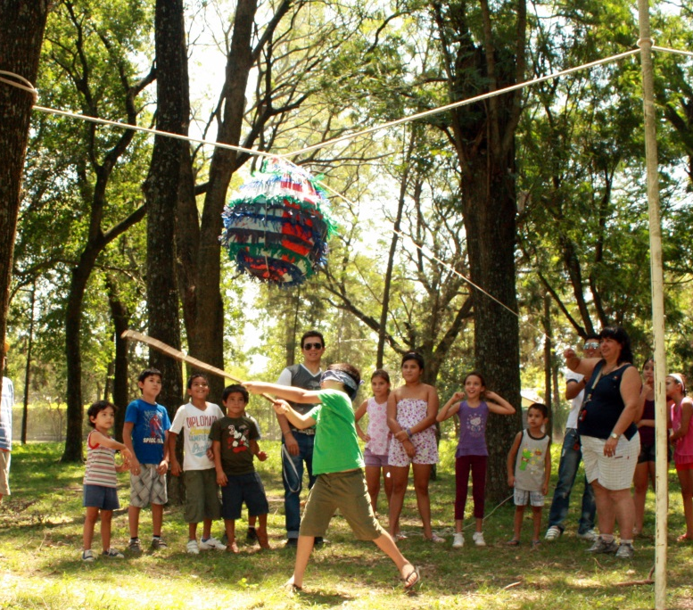
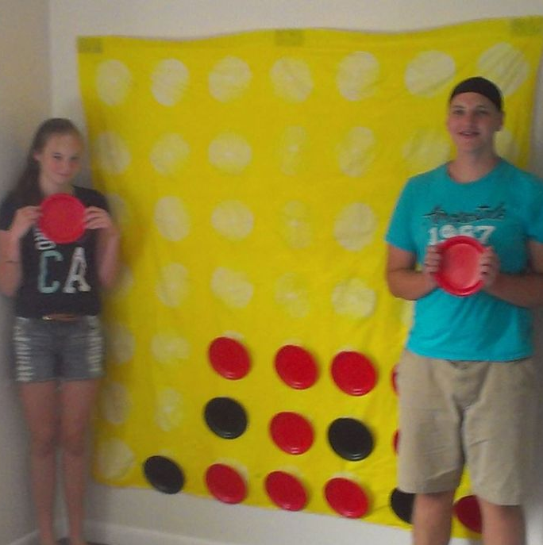
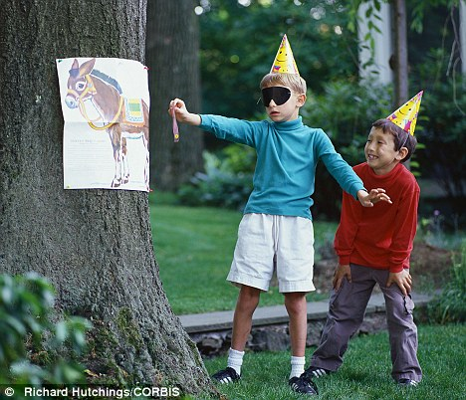
Material Complementario
Foto C
Foto D - Poner la cola al burrro

Slide 31
Grado K
Nombre____________________
¿De qué trata el texto mayormente? Este es el tema principal.
Haz un dibujo del tema principal.
1
Lea el texto con los estudiantes. Pregunte a los estudiantes si el texto es sobre (use ejemplos irrelevantes-¿una papa frita?, ¿pelo?).
Esto le ayudará a los estudiantes a entender que cuando usted pregunta ¿de qué trata el texto mayormente?, usted se está refiriendo al asunto/tópico o lo que es llamado el tema principal.
Pida a los estudiantes que hagan un dibujo del tema principal
Recuerde que los estudiantes necesitarán tener una hoja para tomar notas por cada pasaje.
Utiliza letras, palabras o dibujos. Cuéntanos más sobre el tema principal.
Pida a los estudiantes que busquen detalles que expliquen más sobre el tema principal.
Diga a los estudiantes: −Cuando queremos explicar más sobre (mencione el tema principal), podemos buscar para ver qué más pasó. Estamos buscando ideas y detalles.
Pregunte a los estudiantes: − ¿Qué ideas o detalles pueden encontrar y cuéntanos sobre ellos?
Diferenciación:
Para los estudiantes que necesitan más páginas- imprima cuántas sean necesarias. En kínder, usted puede desarrollar progresivamente a los estudiantes pidiéndoles que comiencen haciendo un dibujo sobre la idea principal, y luego, en otra lección, moverse a detalles e ideas. Los estudiantes que se beneficiarían con el enriquecimiento, pueden continuar con detalles más específicos o un texto nuevo.
Para los estudiantes que necesitan instrucción más directa, enseñe cada parte en mini lecciones. Estos conceptos pueden enseñarse por separado:
Tema principal
Ideas
Detalles
Los estudiantes ELL pueden necesitar que cada parte sea enseñada usando una estructura del lenguaje (oración) que enfatice palabras de transición.
2

Slide 32
Grado K
Nombre_____________________
¿De qué trata el texto mayormente? Este es el tema principal.
Haz un dibujo del tema principal.
Utiliza letras, palabras o dibujos. Cuéntanos más sobre el tema principal.

Slide 33
Grado K
15. Clave para la Tarea de rendimiento: Tarea: Describe una piñata que te gustaría hacer.
Una piñata que me gustaría hacer | ¿Qué necesito para hacer una piñata?
¿Qué harías con ella?
Los estudiantes reciben 3 puntajes, uno por cada criterio. En kínder, utilice su juicio junto con la rúbrica de escritura para decidir cómo el producto final representa mejor cada una de estas áreas.
Propósito y Organización (4) El estudiante explica más acerca de una piñata que le gustaría hacer Lo relaciona a un uso personal Agrupa o relaciona ideas |  |  |  | Lenguaje – Elaboración de evidencia (4) Utiliza detalles o ejemplos relevantes de piñatas Utiliza vocabulario que aprendió del texto Si comparte o habla sobre su trabajo, tiene buen sentido (se entiende). |  |  |  | Convenciones (4) Utiliza palabras o letras apropiadas para la edad Si comparte o habla sobre su trabajo, utiliza una gramática apropiada para la edad
1 | 2 | 3 | 4 | 1 | 2 | 3 | 4 | 1 | 2 | 3 | 4
Puntaje total /12

Slide 34
Grados K - 2: Rúbrica genérica de 4 puntos para un Escrito informativo/explicativo
Puntaje | Declaración de propósito/enfoque y organización |  | Desarrollo: Lenguaje y elaboración de evidencia |  | Convenciones Alineación de los estándares (CCSS) y el Reporte de calificación Convenciones: Kínder-L.K.1a, L.K.2a, & L.K.2d 1ro-L.1.1a, L.1.2 2do-L.2.2
 | Declaración de propósito/enfoque Alineación de los estándares (CCSS) y el Reporte de calificación Tipos de textos y propósitos: Kínder-W.K.2 1ro-W.1.2.1-3 2do-W.2.2.1-3 | Organización Alineación de los estándares (CCSS) y el Reporte de calificación Tipos de textos y propósitos: Kínder-ninguno 1ro-W.1.2.4 2do-W.2.2.4 | Elaboración de evidencia Alineación de los estándares (CCSS) y el Reporte de calificación Tipos de textos y propósitos/producción y distribución del escrito: Kínder-W.K.2.3 & L.K.6 1ro-W.1.5.2 2do-W.2.2.3 | Lenguaje y vocabulario Alineación de los estándares (CCSS) y el Reporte de calificación Convenciones y adquisición de vocabulario: Kínder-L.K.1b-f & L.K.6 1ro-L.1.1b-j & L.1.6 2do-L.2.1 & L.2.6
4 Ejemplar (E) | Utiliza una combinación de dibujo, dictado y escritura (K) en su composición; Explica algo más sobre el tema o hace una conexión entre el tema e idea/ideas más amplias; Presenta claramente el tema y la idea de enfoque o de control | La introducción, cuerpo y la conclusión apoyan el enfoque; Utiliza varias transiciones apropiadamente (por ejemplo: porque, desde entonces, y, pero, también, por ejemplo, ya que) para conectar o agrupar ideas | Tiene profundidad en la información; información perceptiva; Elabora usando una variedad relevante de detalles, definiciones, ejemplos, citas y evidencias del texto para apoyar el enfoque y/o conceptos | Mantiene una voz/tono de una persona conocedora transmitiendo información – sabe cuándo usar un lenguaje formal o informal; Utiliza vocabulario efectivo y preciso, y una variedad de estructuras en la oración | Edita con apoyo/recursos; Tiene pocos o ningún error en gramática, uso de palabras o en la mecánica, de acuerdo al grado
3 Competente (M) | Utiliza una combinación de dibujo, dictado y escritura (K) en su composición; El tema (en contexto) y la idea de enfoque o de control están claramente establecidos (gr K-3) | Tiene coherencia en general (K-3); Provee una declaración o sección de conclusión (grados: 1, 2, 3); Agrupa ideas relacionadas (grado 3) que apoya el enfoque; Utiliza transiciones para conectar ideas (grado 3) | Algunos detalles auténticos, definiciones, hechos y evidencia del texto apoya el enfoque; Añade información para explicar/identificar, o subtítulos/leyendas (pie de foto) a ilustraciones, dibujos, visuales, gráficas/tablas o diagramas para realzar detalles, hechos e ideas. | Produce oraciones simples completas(K), compuestas (grado 1- 3),complejas (grado 3); Uso apropiado de vocabulario (nombres, plurales, verbos, pronombres, adjetivos, adverbios, específico del contenido); Utiliza los comentarios de adultos/compañeros para revisar | Edita con apoyo/recursos (grados 2-3); Errores menores no interfieren con la comprensión del lector (por ejemplo: uso de letras mayúsculas, puntuación; ortografía)
2 En desarrollo (NM) | Utiliza una combinación de dibujo, dictado y escritura (K) en su composición; Tiene un tema e intenta mantener centrada la información, pero su enfoque puede desviarse o no ser relevante al tema escogido | La introducción, cuerpo y la conclusión son evidentes, pero podrían carecer de claridad o coherencia (por ejemplo: intenta conectar ideas, pero tal vez no resulta lógico o tenga sentido) | Algunas estrategias de elaboración son evidente en los dibujos o escritos (gradosK-3), o con ayuda /preguntas de compañeros o adultos (grados K -1); Las ideas tal vez no están totalmente elaboradas, o los detalles no son suficientes para apoyar el tema | El vocabulario que usa tiene errores menores; Dicta, escribe y amplía oraciones completas simples; Utiliza los comentarios de adultos/compañeros para revisar | Edita con el apoyo de compañeros/adultos (grados 2-3) Utiliza una mecánica básica, y palabras apropiadas para el grado, con algunos errores
1 Emergiendo NY) | Utiliza una combinación de dibujo, dictado y escritura (K) en su composición; Intenta identificar un tema, pero carece de enfoque, o puede tener más de un tema, o establece un tema confuso | Intenta una introducción, cuerpo y conclusión, pero le falta uno o más de esos elementos. | No ofreció detalles, o intentó añadir detalles a dibujos o escritos que resultan casuales, poco precisos o irrelevantes | Generalmente utiliza vocabulario básico, incorrecto o por debajo del nivel de grado cuando dicta (K) o escribe; Utiliza los comentarios de adultos/compañeros para revisar | Edita con el apoyo de compañeros/adultos (grados 2-3); Utiliza una mecánica básica por debajo del nivel de grado, con errores frecuentes
0 | Una respuesta no recibe crédito si no proporciona evidencia de la habilidad para [completar con el lenguaje clave del objetivo deseado].
Working Drafts of ELA rubrics for assessing CCSS writing standards --- © (2010) Karin Hess, National Center for Assessment [khess@nciea.org

Slide 35
Estándares ELP de Kínder organizados por modalidad
Modalidades receptivas*: Maneras en las que los estudiantes reciben las comunicaciones de otros (por ejemplo: escuchar, leer, ver). La instrucción y evaluación de las modalidades receptivas se centran en la comunicación de los estudiantes de su comprensión del significado de sus comunicaciones con los demás. | Escuchar y Leer | 9 - crear un discurso y un texto claro y coherente apropiado para su grado | 10 - hacer uso preciso del inglés estándar en su nivel de grado para comunicarse apropiadamente de forma oral y escrita | 1 | elaborar/construir significados a partir de presentaciones orales y de textos literarios e informativos, por medio de las siguientes destrezas apropiadas para el nivel de grado: escuchar, leer y observar
 |  |  |  | 8 | determinar el significado de palabras y frases en presentaciones orales y en textos literarios e informativos
Modalidades productivas*: Formas en que los estudiantes se comunican con otros (por ejemplo: hablar, escribir y dibujar). La instrucción y evaluación de las modalidades productivas se centran en la comunicación del estudiante de su propia comprensión o interpretación. | Hablar y Escribir |  |  | 3 | hablar y escribir sobre textos y temas literarios e informativos complejos, apropiados para el grado
 |  |  |  | 4 | construir declaraciones orales y escritas apropiadas para su grado, y apoyarlas con razonamiento y evidencia
 |  |  |  | 7 | adaptar las opciones del lenguaje a un propósito, una tarea y una audiencia cuando se habla y escribe
Modalidades interactivas*: Uso colaborativo de modalidades receptivas y productivas mientras “los estudiantes participan en las conversaciones, proporcionan y obtienen información, expresan sentimientos y emociones, e intercambian opiniones" (Phillips, 2008, p. 3). | Escuchar, Hablar, Leer y Escribir
 |  |  |  | 2 | participar en intercambios orales y escritos de información, ideas y análisis, responder a los compañeros, a la audiencia o a los comentarios de los lectores y sus preguntas, de manera apropiada para el grado
 |  |  |  | 5 | realizar una investigación y evaluar y comunicar los resultados para responder preguntas o resolver problemas
 |  |  |  | 6 | analizar y criticar los argumentos de los demás de forma oral y escrita
Estándar | Un ELL puede… | Al final de un nivel de dominio del idioma inglés, un estudiante ELL de Kínder puede . . .
4 Productivo (S & W) | …construir declaraciones orales y escritas apropiadas para su grado, y apoyarlas con razonamiento y evidencia. | 1 | 2 | 3 | 4 | 5
 |  | …expresar un sentimiento o una opinión sobre un tema conocido. | …expresar una opinión o preferencia sobre un tema conocido. | …expresar una opinión o preferencia sobre un tema o cuento conocido. | …expresar una opinión o preferencia sobre una variedad de temas o cuentos. | …expresar una opinión o preferencia sobre una variedad de temas o cuentos.
Esta tarea de rendimiento se basa en la escritura. Como una opción, si desea dar seguimiento al crecimiento ELP como un segundo objetivo, los maestros pueden optar por evaluar ELP estándar 4 porque se alínea con esta tarea de rendimiento específica. La composición completa de su estudiante puede ser analizada para identificar los niveles de dominio lingüístico en inglés. Es evidente que los estudiantes estarán navegando a través de las modalidades para llegar al producto final. Sin embargo, es importante tener en mente qué es lo que está evaluando la tarea de rendimiento de un escrito de opinión, y cuán profundamente el estudiante entiende el contenido de la clase y el lenguaje. La meta de crecimiento ELP es proporcionar “la enseñanza escalonada justa" para que los estudiantes demuestren su comprensión a fin de que pasen de un nivel de competencia al siguiente.
Rev. Control: 07/01/2015 HSD – OSP and Susan Richmond

Slide 36
Pre-evaluación de Escrito informativo
Puntaje del estudiante y la clase: |  |  | Año escolar: |  | Grado:
 |  | Nombre del maestro:
 |  | Escuela:
Nombre del estudiante |  |  | Enfoque y organización | Elaboración y evidencia | Convenciones | Total del estudiante | Puntaje ELP
 |  |  | Puntaje | Puntaje | Puntaje
1
2
3
4
5 |  |  |  |  |  | 0
6 |  |  |  |  |  | 0
7 |  |  |  |  |  | 0
8 |  |  |  |  |  | 0
9 |  |  |  |  |  | 0
10 |  |  |  |  |  | 0
11 |  |  |  |  |  | 0
12 |  |  |  |  |  | 0
13 |  |  |  |  |  | 0
14 |  |  |  |  |  | 0
15 |  |  |  |  |  | 0
16 |  |  |  |  |  | 0
17 |  |  |  |  |  | 0
18 |  |  |  |  |  | 0
19 |  |  |  |  |  | 0
20 |  |  |  |  |  | 0
21 |  |  |  |  |  | 0
22 |  |  |  |  |  | 0
23 |  |  |  |  |  | 0
24 |  |  |  |  |  | 0
25 |  |  |  |  |  | 0
26 |  |  |  |  |  | 0
27 |  |  |  |  |  | 0
28 |  |  |  |  |  | 0
29 |  |  |  |  |  | 0
30 |  |  |  |  |  | 0
31 |  |  |  |  |  | 0
32 |  |  |  |  |  | 0
33 |  |  |  |  |  | 0
34 |  |  |  |  |  | 0
35 |  |  |  |  |  | 0
Clave para el puntaje:
# total correcto
1
= Emergiendo
0 - 4
2
= En desarrollo
5 - 7
3
= Competente
8 - 10
4
= Ejemplar
11 - 12
Rev. Control: 07/01/2015 HSD – OSP and Susan Richmond

Slide 37
Grado
K
Trimestre 2: Pre evaluación del estudiante
Comprensión auditiva
Nombre________________________

Slide 38
Trimestre 2-Kínder: Hoja de registro del estudiante para Respuestas de selección múltiple-Lectura literaria e informativa Instrucciones: Lea cada pregunta al estudiante Muestre al estudiante la hoja con las opciones a escoger para los pasajes literarios e informativos. Fíjese en la respuesta que da el estudiante. Las respuestas correctas están resaltadas en negrillas.
Pasaje literario: EL cumpleaños ruso de Julia
1 | ¿De quién se trata el cuento? DOK-1 Cf RL.K.5 un niño _________ Julia________
2 | Es capaz de identificar y localizar características específicas para los diferentes tipos de texto.DOK-2 Cl RL.K.5 ¿Qué libro es más parecido a "El cumpleaños ruso de Julia"? Kevin and his Dad_________ The Duckling…________
3 | Es capaz de utilizar los tipos de texto (características) para localizar información específica.DOK-2 APn RL.K.5 ¿Cuál es una imagen de las muñecas rusas? Muñecas rusas____ una muñeca regular_____
4 | Responde a preguntas que requieren explicar sobre los roles de un autor y de un ilustrador en un cuento. DOK-1 cF RL.K.6 Este es el cuento de “ El cumpleaños ruso de Julia” (mostrar una página al estudiante). ¿Qué parte muestra lo que hizo el autor? palabras____ imágenes_____
5 | Responde a preguntas que requieren que el estudiante describa determinadas partes del cuento que tienen ilustraciones (Señalar y mostrar). DOK-1 Cf RL.K.7 ¿Qué dibujo va con la tarta de cumpleaños de Julia? Pastel tradicional______ Tarta rusa________
6 | Explica qué está sucediendo con tan sólo mirar las imágenes. Especifica qué ilustraciones muestran detalles sobre momentos específicos del cuento. DOK-2 Ch RL.K.7 ¿Qué dice el cuento acerca de las muñecas rusas? Ellas encajan una dentro de la otra.
7 | Respuesta construida DOK-2 Cl RI.K.6 Pregunta: Cuéntanos cómo es una fiesta de cumpleaños rusa. ¿Qué aprendiste del cuento y las fotos? Puntos: 2___ 1____ 0_____
Pasajes informativos: Las partes de un libro y Una piñata
8 | PASAJE: PARTES DE UN LIBRO #8 - 10 Encuentra la portada, la contraportada y la página del título de un libro que se haya demostrado en clase (para cada concepto).DOK-1 Ka RI.K.5 Haz un círculo alrededor de la imagen que muestra la contraportada de un libro. contraportada_____ abre el libro______
9 | Responde a preguntas que requieren que los estudiantes miren la portada y contraportada, el título y páginas específicas en un libro. DOK-1 Cf RI.K.6 ¿Qué nos dice la portada de este libro acerca de lo que tratará el libro? pingüino _____ delfín_____
10 | Responde a preguntas que requieren explicar los roles del autor y del ilustrador en un cuento. DOK-1 Cf RI.K.6 Haz un círculo alrededor de la imagen que muestra lo que un autor hace. niño coloreando ____ niño escribiendo _____
11 | PASAJE: UNA PIÑATA # 11 - 14 Localiza información o ideas presentadas en el texto por el ilustrador. DOK-2 Cl RI.K.6 ¿Qué hace el ilustrador para enseñarnos sobre las piñatas? La respuesta debe incluir información de una ilustración.
12 | Responde a preguntas sobre una persona, lugar, cosa o idea al referirse a las ilustraciones en un texto. DOK- 1 Cf RI.K.7 ¿Qué ilustración muestra cómo hacer la mezcla pegajosa? recipiente para mezclar______ tiras de papel_______
13 | Utiliza información de la ilustración para explicar e interpretar más acerca de los detalles (persona, lugar, cosa o idea) de un texto. DOK 1- APn RI.K.7 ¿Por qué hay un agujero en este globo? DOK-1 Apn La respuesta debe ser algo sobre dulces
14 | Respuesta construida DOK-3 Cu RI.K.7 Pregunta: Dibuja y escribe sobre tres cosas que aprendiste en el cuento y las ilustraciones acerca de hacer piñatas. Puntos: 2___1___0___
Cada respuesta de selección múltiple correcta vale un punto.
1 |  | 2 | 3 | 4 | 5 | 6 | 7 | 8 | 9 | 10 | 11 | 12 | 13 | 14
/1 |  | /1 | /1 | /1 | /1 | /1 | /2 | /1 | /1 | /1 | /1 | /1 | /1 | /2
Total de la Comprensión auditiva _____/ 16
Para los estudiantes que necesiten apoyo con cualquier estándar, favor de referirse a las Progresiones del aprendizaje de lectura de su nivel de grado para tareas de instrucción y diferenciación.

Slide 39
Hacia RL.K.6 DOK 2 - Cl
Localiza información de una ilustración o dentro del texto para contestar preguntas sobre el texto.
Cuéntanos cómo es una fiesta de cumpleaños rusa.
¿Qué aprendiste del cuento y las fotos?

Slide 40
Hacia RI.K.7 DOK 3 - Cu
Usando evidencia o pruebas de un texto, explica la relación entre las ilustraciones y la parte de lectura de la historia
Dibuja y escribe sobre tres cosas que aprendiste en el cuento y las ilustraciones acerca de hacer piñatas.

Slide 41
15. Tarea de rendimiento
Una piñata que me gustaría hacer | ¿Qué necesito para hacer una piñata?
¿Qué haría con ella?

Slide 42
Esta hoja de auto-reflexión aplica para los grados 1 - 6. En kínder puede ser utilizada para la reflexión del maestro hacia el estudiante, en las conferencias de padres, como un registro de la evaluación o de cualquier otra forma que resulte más útil al maestro.
Texto literario
1 | Yo puedo responder preguntas de diferentes tipos de libros. RL.K.5
2 | Yo puedo encontrar partes de un libro que muestran palabras e imágenes. RL.K.5
3 | Yo puedo usar imágenes para localizar información. RL.K.5
4 | Yo puedo responder preguntas sobre lo que un autor e ilustrador hacen. RL.K.6
5 | Yo puedo responder preguntas para describir partes del cuento que tienen ilustraciones. RL.K.7
6 | Yo puedo mirar dentro de un libro y decir qué imágenes se relacionan con qué partes del cuento. RL.K.7
7 | Yo puedo encontrar información proveniente de imágenes o palabras para responder a preguntas sobre el texto. RL.K.6 | 2 | 1 | 0
Texto informativo
8 | Yo puedo encontrar la portada y contraportada de un libro. Yo puedo encontrar la página de título. RI.K.5
9 | Yo puedo mirar la portada y contraportada de un libro para encontrar respuestas. RI.K.5
10 | Yo sé lo que hace un autor. Yo sé lo que hace un ilustrador. RI.K.6
11 | Yo puedo ver imágenes en un libro para encontrar información o ideas. RI.K.6
12 | Yo puedo encontrar respuestas de preguntas sobre una persona, lugar, cosa o idea, en las imágenes de un libro. RI.K.7
13 | Yo puedo dar explicaciones sobre una persona, lugar, cosa o idea, mirando las imágenes en un libro. RI.K.7
14 | Yo puedo explicar cómo las imágenes me ayudan a entender partes de un cuento. RI.K.7 | 2 | 1 | 0

